Slide 1
Hoofdstuk 10
Java Essentials
Overerving en
klasse-hiërarchie

Slide 2
Inhoud
1. Inleiding
2. Subklassen definiëren in Java
3. Eigenschappen van subklassen
4. Methoden van subklassen
5. Constructors van subklassen
6. Klasse-eigenschappen en klasse-methoden
7. Final-klassen en methoden
8. Abstracte klassen
9. De superklasse Object
10. Polymorfisme
11. Code hergebruik: overerving versus associaties
12. Samenvatting

Slide 3
1. Inleiding
Wat is het voordeel van OO-programmeren?
Hergebruik van bestaande code
Manieren om code te hergebruiken:
associaties: zie H9
overerving

Slide 4
1.1 Subklassen en superklassen
Klassen kunnen gebaseerd zijn of afgeleid zijn van andere klassen
subklasse superklasse
Er wordt een nieuwe klasse aangemaakt (= subklasse)
op basis van een bestaande klasse (= superklasse)
De subklasse erft alle eigenschappen en methoden over van de superklasse,
er kunnen eigenschappen en methoden toegevoegd worden
en de implementatie van bepaalde methoden kan vervangen worden.

Slide 5
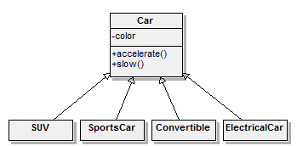
1.1 Subklassen en superklassen: voorbeeld
Voorbeeld: Car
Veel verschillende soorten
Van elke soort kan een klasse gemaakt worden → subklasse
Alle gemeenschappelijke kenmerken → superklasse
Vb een Terreinwagen is een Wagen
een Student is een Persoon
een Hond is een Dier
overerving is een ‘IS A’-relatie

Slide 6
1.2 Overerving
Subklassen zijn afgeleid van superklassen:
Ze erven alle eigenschappen en methoden over
Extra eigenschappen en methoden kunnen toegevoegd worden
Er kunnen methoden vervangen worden
De code wordt in de superklasse geschreven en vervolgens herbruikt in 1 of meer subklassen.

Slide 7
1.2.1 Overerven
Terreinwagen is een speciaal soort auto.
Met een terreinwagen kan je alles doen wat je ook met een gewone auto kan doen.
Terreinwagen erft alle eigenschappen en methoden over van auto, vb kleur, mogelijkheid om te versnellen, remmen,…
1.2.2 Toevoegen
Specifieke kenmerken worden toegevoegd, vb 4x4 aandrijving

Slide 8
1.2.3 Vervangen (override)
Een elektrische auto is een speciaal soort auto.
Bij een gewone auto → methode accelerate()
Deze methode wordt overgeërfd in de klasse ElectricalCar, maar kan daar vervangen worden.
Idem methode slow() → wordt overgeërfd, maar kan aangepast worden aan de specifieke werking van de ElectricalCar

Slide 9
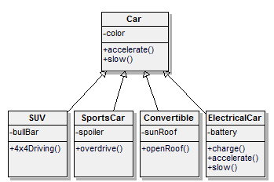
1.2 Overerving
UML-diagram van Car met subklassen en de hierin toegevoegde en vervangen eigenschappen en methoden

Slide 10
1.3 Klasse-hiërarchie
Buiten auto’s zijn er nog veel andere voertuigen (vb bus, motor,…)
Alle wegvoertuigen hebben gemeenschappelijke kenmerken
→ hiervan een superklasse maken
Wegvoertuig is een superklasse van Auto.
Auto is een superklasse van Terreinwagen.
→ Ganse hiërarchie, waarbij de subklassen telkens alles overerven van de superklassen en eigenschappen/methoden kunnen toevoegen/vervangen.

Slide 11
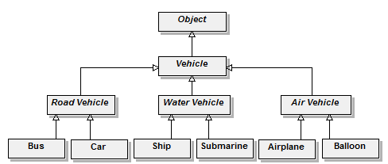
1.3 Klasse-hiërarchie
Vb length = eigenschap vd klasse Vehicle
wordt door elke subklasse overgeërfd
Vb accelerate() = methode vd klasse Vehicle
elke subklasse heeft een eigen implementatie van deze methode

Slide 12
1.4 Abstracte klassen
Klasse Vehicle
Niet bedoeld om concrete objecten van te maken
Definieert enkel gemeenschappelijke eigenschappen en methoden
=> Kan men ‘abstract’ definiëren (zie 10.8)

Slide 13
2. Subklassen definiëren in Java
Nieuwe klasse maken vertrekkende van een bestaande klasse: extends
class SubClass extends SuperClass {
…
}
SubClass
Is een ‘uitbreiding’ van de klasse SuperClass.
Erft eigenschappen en methoden over van SuperClass.
Kan eigenschappen en methoden toevoegen/vervangen.
Het woord ‘extends’ in de definitie van de subklasse, duidt aan welke de directe superklasse is.

Slide 14

2. Subklassen definiëren in Java
Voorbeeld
Klasse Persoon met eigenschappen naam en voornaam.
Een student is een persoon met extra eigenschappen: studentnr, leerkrediet en opleiding.
Een lector is een persoon met extra eigenschappen: personeelsnr, diploma, aanstellingspercentage en salaris.
public class Persoon {
… //body
}
public class Student extends Persoon {
… //body
}
public class Lector extends Persoon {
… //body
}
Persoon
Student
Lector

Slide 15
Opdracht 1
Maak een project aan met naam “H10”.
Maak een package met naam “be.pxl.h10.voorbeeld”.
Maak een klasse Persoon met eigenschappen naam en voornaam. Voorzie een default constructor en een constructor met 2 parameters. Genereer de get- en set-methoden.
Maak een klasse Student die afgeleid is van Persoon.
Maak een klasse SchoolApp met een main-methode. Hierin creëer je een Persoon-object en een Student-object met de constructor zonder parameters.

Slide 16
3. Eigenschappen van subklassen
3.1 Overerven van eigenschappen
Subklassen erven alle eigenschappen/methoden over van de superklasse.
De toegang ertoe hangt af van het toegangsniveau!
zichtbaarheid van variabele of methode
Toegangsniveau | eigen klasse | klassen in zelfde package | subklassen (ook in ander package) | alle klassen (ook in ander package)
private | X
- (package = default) | X | X
protected | X | X | X
public | X | X | X | X
Eigenschappen naam en voornaam van Persoon zijn private!
Geen rechtstreekse toegang vanuit klasse Student.

Slide 17
3.2 Toevoegen van eigenschappen
Een Student heeft extra eigenschappen tov een gewone Persoon:
studentnr, leerkrediet, opleiding
public class Student extends Persoon {
private int leerkrediet;
private String studentnr, opleiding;
… //body
}
Een Student-object heeft dus de eigenschappen:
naam, voornaam, studentnr, leerkrediet en opleiding

Slide 18
3.3 Vervangen (verbergen) van eigenschappen
In een subklasse kan men eigenschappen definiëren met dezelfde naam als een eigenschap van de superklasse → vermijden!!!!
kan wel zinvol zijn bij klassevariabelen (zie later)
Vb in Persoon: variabele aantal om het aantal personen te tellen
in Student: variabele aantal om het aantal studenten te tellen

Slide 19
4. Methoden van subklassen
4.1 Overerven van methoden
Subklassen erven alle methoden over van de superklasse:
Zowel instance-methoden als klasse-methoden
De toegang ertoe hangt af van het toegangsniveau!
De get- en set-methoden van Persoon zijn public!
Dus: klasse SchoolApp kan er gebruik van maken

Slide 20
Opdracht 2
In de klasse SchoolApp geef je je Student-object een naam en voornaam en druk je deze af.

Slide 21
4.2 Toevoegen van methoden
Vb methode om leerkrediet te wijzigen (vermeerderen en verminderen)
methode om leerkrediet op te vragen
public class Student extends Persoon {
private int leerkrediet;
private String studentnr, opleiding;
public void setLeerkrediet (int lk) {
leerkrediet += lk;
// controle of leerkrediet tussen 0 – 140
}
public int getLeerkrediet () {
return leerkrediet;
}
}

Slide 22
Opdracht 3
Voeg aan de klasse Student methoden toe om het leerkrediet te wijzigen (een positief getal als argument zorgt voor een stijging van het leerkrediet, een negatief voor een daling). Zorg ervoor dat het leerkrediet nooit lager dan 0 kan gaan en nooit hoger dan 140.
Voeg een methode toe om het leerkrediet te kunnen opvragen.
Voeg eveneens methoden toe om het studentnr en de opleiding te kunnen wijzigen en opvragen.
In de klasse SchoolApp test je deze methoden uit.

Slide 23
4.3 Vervangen van methoden (override)
Vb methode om gegevens af te drukken :
In de klasse Persoon:
public void print() {
System.out.println(“naam: ” + voornaam + “ “ + naam);
}
In de klasse Student:
public void print() {
super.print();
System.out.println(“studentnr: ” + studentnr);
System.out.println(“opleiding: ” + opleiding);
System.out.println(“leerkrediet: ” + leerkrediet);
}

Slide 24
4.3 Vervangen van methoden
Opmerking1: signatuur
Methoden die vervangen worden moeten dezelfde signatuur hebben!
signatuur = naam vd methode + aantal en type van de parameters
Bij methoden die vervangen worden moet ook het terugkeertype hetzelfde zijn (maar voor objecten mag het ook een subklasse zijn).
Als de signatuur niet hetzelfde is, wordt de methode niet vervangen, maar wordt een methode toegevoegd.
@Override → compiler controleert!

Slide 25
4.3 Vervangen van methoden
Opmerking2: toegangsniveau
Subklassen kunnen het toegangsniveau van overschreven methoden enkel vergroten, niet verkleinen!
Vb methode getNaam() is public in Persoon
→ bij overschrijven in Student mag je ze niet private maken
Private methoden worden overgeërfd, maar zijn niet toegankelijk in de subklasse.

Slide 26
4.3 Vervangen van methoden
Opmerking3: verschil tussen overriding en overloading
overloading ≠ overriding
methoden met dezelfde naam
binnen dezelfde klasse in super en subklasse
+ +
verschillende signatuur dezelfde signatuur

Slide 27
Opdracht 4
Voeg aan de klasse Persoon en Student methoden toe om de gegevens af te drukken en test deze uit in de klasse SchoolApp.
Voeg ook de annotatie @Override toe en test uit.

Slide 28
4.4 Polymorfisme
Voorbeeld
public static void main (String[] args) {
Persoon pol = new Student();
pol.setNaam(“Jans”);
System.out.println(“naam: ” + pol.getNaam());
}
pol is een polymorf object!
gedeclareerd als Persoon
gecreëerd als Student
Dit kan omdat elke Student ook een Persoon is.

Slide 29
4.4 Polymorfisme
Voorbeeld
public static void main (String[] args) {
Persoon pol = new Student();
pol.setNaam(“Jans”);
System.out.println(“naam: ” + pol.getNaam());
pol.setOpleiding(“TIN”); //compilation error!!
}
Opgepast!
object pol: je kan enkel methoden gebruiken die bestaan in de klasse Persoon
Waarom?
in de loop van de code kan je de variabele wijzigen: pol = new Persoon();
→ alles blijft werken

Slide 30
4.4 Polymorfisme
Voorbeeld: wat als we de methode print() aanroepen?
print() bestaat zowel in Persoon als in Student
public static void main (String[] args) {
Persoon pol = new Student();
pol.setNaam(“Jans”);
pol.print();
}
de print-methode van Student wordt opgeroepen!
De koppeling van de uit te voeren code gebeurt pas tijdens de uitvoering van het programma → late binding
Tijdens compilatie is niet geweten welke methode opgeroepen gaat worden, want misschien is de inhoud van de variabele pol wel afhankelijk van de keuze van de gebruiker.

Slide 31
Opdracht 5a
Maak in de klasse SchoolApp een polymorf object en test uit welke methoden je kan gebruiken.
Bekijk de output van de methode print().
Opdracht 5b
Maak een klasse Lector aan die afgeleid is van Persoon. Een Lector heeft (buiten een naam en een voornaam) een personeelsnr, een aanstellingspercentage en een salaris.
Voorzie get- en set-methoden voor de toegevoegde eigenschappen.
Zorg ervoor dat het aanstellingspercentage altijd tussen 0 en 100% ligt. Zorg ervoor dat als het aanstellingspercentage wijzigt, het salaris overeenkomstig aangepast wordt (let op: dit mag niet gebeuren bij een eerste ingave! Enkel als het salaris en het aanstellingspercentage reeds een waarde hadden, zal bij een wijziging van het aanstellingspercentage het salaris mee gewijzigd worden).
Voorzie een methode print() die alle gegevens van een lector afdrukt.
In de klasse SchoolApp test je deze methoden uit.

Slide 32
5. Constructors van subklassen
Constructors worden NIET overgeërfd van superklassen.
Indien geen expliciete constructor gedefinieerd wordt, is de default constructor aanwezig, maar enkel als ook de superklasse een default constructor heeft.
In klassen Lector en Student → geen constructor gedefinieerd.
compiler maakt standaard constructor
deze roept de standaard constructor van Persoon op
In feite gebeurt het volgende:
public class Student extends Persoon {
… //eigenschappen
public Student() {
super();
}
… //body
}
Persoon
Student
Lector
super() roept de default constructor van de superklasse op.

Slide 33
5. Constructors van subklassen
Voor de klasse Student maken we expliciet volgende constructors:
public class Student extends Persoon {
… //eigenschappen
public Student() {
this(“onbekend”, “onbekend”);
}
public Student(String n, String vn) {
super(n, vn);
}
… //body
}
Persoon
Student
Lector
super(n, vn) roept de constructor met 2 parameters op van Persoon.

Slide 34
5. Constructors van subklassen
opmerkingen bij super():
roept de constructor van de superklasse op
dit moet de eerste instructie in de constructor zijn
als de constructor van de superklasse niet expliciet opgeroepen wordt, wordt automatisch de default constructor opgeroepen → werkt enkel als de superklasse zo’n constructor heeft!
De aanroep van de constructor van de superklasse gebeurt vóór het uitvoeren van andere statements in de constructor van de subklasse. (uitz: wanneer de constructor een andere constructor vd subklasse oproept)
Persoon
Student
Lector

Slide 35
Opdracht 6
Voeg aan de klasse Student volgende constructors toe:
  1 zonder parameters: de naam en voornaam krijgen de waarde “onbekend”.
  1 met naam en voornaam als parameters.
  1 met naam, voornaam, studentnr en opleiding als parameters.
  Laat de constructors met minder parameters de constructor met de meeste parameters oproepen.
  Indien het studentnr niet gekend is wordt dit ingesteld op 15999999.
  Indien de opleiding niet gekend is wordt dit ingesteld op “XXX”.
  Het leerkrediet wordt standaard ingesteld op 140.
Voeg aan de klasse Student ook een constructor toe die een Student-object maakt op basis van een bestaande student.
Voeg aan de klasse Lector volgende constructors toe:
  1 met 5 parameters.
  1 met 4 parameters (alles behalve personeelsnr).
  1 zonder parameters.
  Default waarden voor de eigenschappen zijn: “onbekend” voor de naam en de voornaam, 20009999 voor het personeelsnr, 2000 voor salaris en 100% aanstelling.
In de klasse SchoolApp maak je verschillende studenten en lectoren aan gebruik makend van de verschillende constructors.

Slide 36
6. Klasse-eigenschappen en klasse-methoden
Ook klasse-eigenschappen en klasse-methoden worden overgeërfd van superklassen.
voorbeeld:
public class Persoon {
… //eigenschappen
private static int aantal;
{
aantal++;
}
public static int getAantal() {
return aantal;
}
… //body
}
Persoon
Student
Lector
bij de creatie van een Persoon wordt aantal opgehoogd.

Slide 37
6. Klasse-eigenschappen en klasse-methoden
In de main-methode kunnen we het aantal personen opvragen als volgt:
public static void main (String[] args) {
System.out.println(“aantal : “ + Persoon.getAantal());
System.out.println(“aantal : “ + Student.getAantal());
}
Indien je het aantal studenten wil kennen, moeten in de klasse Student de eigenschap “aantal” en de methode “getAantal()” geherdefinieerd worden!
Opgelet: het gaat hier wel degelijk over het aantal personen, niet om het aantal studenten!

Slide 38
6. Klasse-eigenschappen en klasse-methoden
Statische methoden kan met ook oproepen op een object ipv op een klasse → vermijden!!!!
zeker vermijden bij objecten van subklassen!!

Slide 39
Opdracht 7
Doe het nodige in de klasse Persoon om te kunnen bijhouden hoeveel persoon-objecten gecreëerd werden.
In de klasse SchoolApp test je de methode getAantal() uit op de klasse Persoon en op de klasse Student.
Doe het nodige in de klassen Student en Lector om te kunnen bijhouden hoeveel student- en lector-objecten gecreëerd werden.
Test alles uit in de klasse SchoolApp.

Slide 40
Oefening 1

Slide 41
7. Final-klassen en methoden
Persoon
Final-klassen
→ KUNNEN GEEN subklassen hebben.
voorbeeld:
public final class Lector extends Persoon {
… //body
}
public class SpecialeLector extends Lector
Student
Lector
SpecialeLector
compilation error

Slide 42
7. Final-klassen en methoden
Persoon
Final-methoden
→ KUNNEN NIET overschreven worden in subklassen.
voorbeeld:
public class Persoon {
public final String getNaam() {
return naam;
}
… //body
}
public class Lector extends Persoon {
public String getNaam() …
}
Student
Lector
compilation error

Slide 43
7. Final-klassen en methoden
3 belangrijke redenen voor final-klassen en methoden:
Beveiliging: men kan geen subklassen maken met een heel andere implementatie
Ontwerp: bij het ontwerp van de klasse-hiërarchie kan men beslissen dat bepaalde klassen “af” zijn
Snelheid: bij final-klassen of methoden weet de compiler vaak reeds bij compilatie welke implementatie van een methode gebruikt wordt, dus deze beslissing moet niet meer genomen worden tijdens uitvoering van het programma (late binding)

Slide 44
8. Abstracte klassen
Persoon
Student
Lector
abstracte klassen
er KUNNEN GEEN objecten van gemaakt worden
ze dienen om zoveel mogelijk gemeenschappelijke code onder te brengen die vervolgens overgeërfd wordt door de subklassen
voorbeeld:
public abstract class Persoon {
… //body
}
kan abstract, want een gewoon Persoon-object gaat niet gecreëerd worden; wel lectoren, studenten, administratief personeel, leveranciers, …

Slide 45
8. Abstracte klassen
voorbeeld2: in een tekenprogramma wordt gebruik gemaakt van volgende structuur
Shape
abstract begrip
Rectangle
Circle
Triangle
wel concrete objecten van de klassen Rectangle, Circle, Triangle

Slide 46
Klasse Shape
is een abstract begrip: er bestaan geen rechtstreekse objecten van deze klasse
elke figuur heeft:
- (x, y)-coördinaat
- getters & setters voor x en y
- van elke figuur moet de oppervlakte kunnen berekend worden
- van elke figuur moet de omtrek berekend kunnen worden

Slide 47
public abstract class Shape {
private int x, y;
public Shape (int x, int y) {
this.x = x;
this.y = y;
}
public void setPosition (int x, int y) {
this.x = x;
this.y = y;
}
public int getX() {
return x;
}
public int getY() {
return y;
}
public abstract double getArea();
public abstract double getPerimeter();
}
abstracte klasse:
er kunnen geen objecten van
deze klasse gemaakt worden

Slide 48
public abstract class Shape {
private int x, y;
public Shape (int x, int y) {
this.x = x;
this.y = y;
}
public void setPosition (int x, int y) {
this.x = x;
this.y = y;
}
public int getX() {
return x;
}
public int getY() {
return y;
}
public abstract double getArea();
public abstract double getPerimeter();
}
eigenschappen:
elke figuur heeft een
(x,y)-coördinaat

Slide 49
public abstract class Shape {
private int x, y;
public Shape (int x, int y) {
this.x = x;
this.y = y;
}
public void setPosition (int x, int y) {
this.x = x;
this.y = y;
}
public int getX() {
return x;
}
public int getY() {
return y;
}
public abstract double getArea();
public abstract double getPerimeter();
}
constructor:
er kunnen geen objecten van
deze klasse gemaakt worden, maar er is toch een constructor!
Deze constructor wordt gebruikt via keyword ‘super’ in de afgeleide klassen (Rectangle, Circle, Triangle)

Slide 50
public abstract class Shape {
private int x, y;
public Shape (int x, int y) {
this.x = x;
this.y = y;
}
public void setPosition (int x, int y) {
this.x = x;
this.y = y;
}
public int getX() {
return x;
}
public int getY() {
return y;
}
public abstract double getArea();
public abstract double getPerimeter();
}
setters en getters voor x, y
deze methodes kunnen in deze klasse geïmplementeerd worden

Slide 51
public abstract class Shape {
private int x, y;
public Shape (int x, int y) {
this.x = x;
this.y = y;
}
public void setPosition (int x, int y) {
this.x = x;
this.y = y;
}
public int getX() {
return x;
}
public int getY() {
return y;
}
public abstract double getArea();
public abstract double getPerimeter();
}
Niet geweten: hoe berekent men de omtrek van een figuur?
hoe berekent men de oppervlakte van een figuur?
→ methodes getArea() en getPerimeter() abstract

Slide 52
public abstract class Shape {
private int x, y;
public Shape (int x, int y) {
this.x = x;
this.y = y;
}
public void setPosition (int x, int y) {
this.x = x;
this.y = y;
}
public int getX() {
return x;
}
public int getY() {
return y;
}
public abstract double getArea();
public abstract double getPerimeter();
}
methods getArea() en getPerimeter() abstract
wel definitie:
toegangsniveau
terugkeertype
naam van de method
parameters
geen body!
geen { }
wel ;

Slide 53
public abstract class Shape {
private int x, y;
public Shape (int x, int y) {
this.x = x;
this.y = y;
}
public void setPosition (int x, int y) {
this.x = x;
this.y = y;
}
public int getX() {
return x;
}
public int getY() {
return y;
}
public abstract double getArea();
public abstract double getPerimeter();
}
methods getArea() en getPerimeter() abstract
geen implementatie:
de implementatie MOET voorzien worden in elke (niet-abstracte) subklasse van deze klasse

Slide 54
Klasse Rectangle
van deze klasse kunnen concrete objecten gemaakt worden
elke Rectangle heeft:
- (x, y)-coördinaat, height, width
- van elke Rectangle kan je de oppervlakte berekenen
- van elke Rectangle kan je de omtrek berekenen

Slide 55
public class Rectangle extends Shape {
private int height, width;
public Rectangle (int x, int y,
int h, int w) {
super(x, y);
this.height = height;
this.width = width;
}
//andere methoden
public double getArea() {
return width * height;
}
public double getPerimeter() {
return 2 * (width + height);
}
extends:
Rectangle is een subklasse van Shape

Slide 56
public class Rectangle extends Shape {
private int height, width;
public Rectangle (int x, int y,
int h, int w) {
super(x, y);
this.height = height;
this.width = width;
}
//andere methoden
public double getArea() {
return width * height;
}
public double getPerimeter() {
return 2 * (width + height);
}
extra eigenschappen:
height en width

Slide 57
public class Rectangle extends Shape {
private int height, width;
public Rectangle (int x, int y,
int h, int w) {
super(x, y);
this.height = height;
this.width = width;
}
//andere methoden
public double getArea() {
return width * height;
}
public double getPerimeter() {
return 2 * (width + height);
}
constructor:
oproep van de constructor van Shape
→ moet steeds op de eerste regel

Slide 58
public class Rectangle extends Shape {
private int height, width;
public Rectangle (int x, int y,
int h, int w) {
super(x, y);
this.height = height;
this.width = width;
}
//andere methoden
public double getArea() {
return width * height;
}
public double getPerimeter() {
return 2 * (width + height);
}
toevoegen van extra methoden:
vb getHeight, setHeight, getWidth, setWidth, …

Slide 59
public class Rectangle extends Shape {
private int height, width;
public Rectangle (int x, int y,
int h, int w) {
super(x, y);
this.height = height;
this.width = width;
}
//andere methoden
public double getArea() {
return width * height;
}
public double getPerimeter() {
return 2 * (width + height);
}
de abstracte methoden getArea() en getPerimeter() kunnen (en moeten) hier geïmplementeerd worden

Slide 60
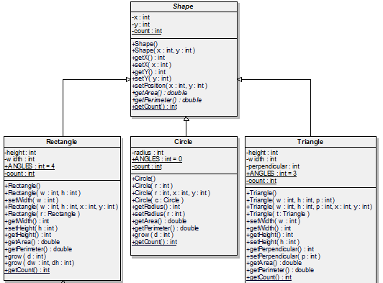
De klasse-hiërarchie van figuren zou er als volgt kunnen uitzien:

Slide 61
Opmerking abstracte methodes
Enkel abstracte klassen kunnen abstracte methoden hebben.
Abstracte methoden hebben geen implementatie in de abstracte klasse, maar moeten wel geïmplementeerd worden in de eerstvolgende concrete klasse.
Dus: een subklasse van een abstracte klasse, die zelf ook abstract is, moet niet alle abstracte methoden implementeren.

Slide 62
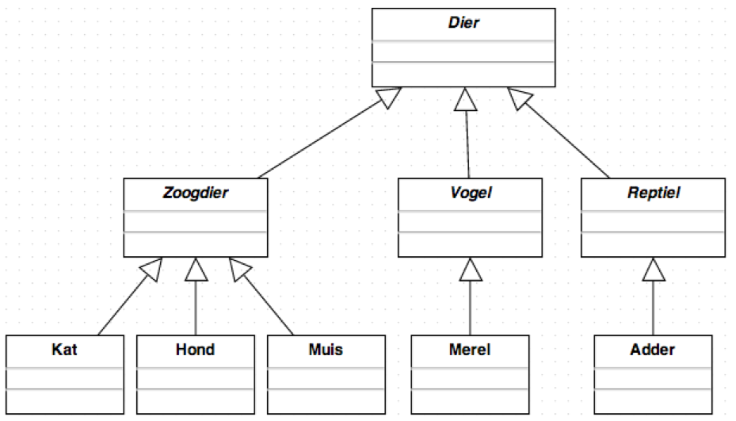
Voorbeeld implementatie abstracte methoden
abstracte methodes moeten in een (niet-abstracte)
subklasse geïmplementeerd worden
abstract

Slide 63
public abstract class Dier {
public abstract void maakGeluid();
}
public abstract class Zoogdier extends Dier {
}
public class Kat extends Zoogdier {
  public void maakGeluid() {
  System.out.println("miauw");
  }
}
Dier is abstract
- abstracte methode
maakGeluid()

Slide 64
public abstract class Dier {
public abstract void maakGeluid();
}
public abstract class Zoogdier extends Dier {
}
public class Kat extends Zoogdier {
  public void maakGeluid() {
  System.out.println("miauw");
  }
}
Zoogdier is abstract
- afgeleid van Dier
- geen implementatie
van maakGeluid()

Slide 65
public abstract class Dier {
public abstract void maakGeluid();
}
public abstract class Zoogdier extends Dier {
}
public class Kat extends Zoogdier {
  public void maakGeluid() {
  System.out.println("miauw");
  }
}
Kat is niet abstract
- afgeleid van Zoogdier
- hier moet maakGeluid()
geïmplementeerd
worden

Slide 66
Opdracht 8
Maak een package “be.pxl.h10.opdracht8_shapes”.
Maak een abstracte klasse Shape zoals beschreven in dia 47 (eigenschappen: x, y; methoden: setPosition(), getX(), getY(); abstracte methoden getArea(), getPerimeter()).
Doe het nodige om het aantal aangemaakte figuren te kunnen opvragen.
Maak een klasse Circle (afgeleid van Shape) met als eigenschap de straal, en methoden om de straal te kunnen instellen en opvragen.
Maak een constructor met 3 parameters (voor x, y en straal).
Voor de berekening van de omtrek en de oppervlakte maak je gebruik van de klasse Math.
Maak een klasse ShapeApp met een main-methode waarin je alles uittest. Druk de omtrek en de oppervlakte van de cirkel af met 2 decimalen.

Slide 67
9. De superklasse Object
9.1 Klasse-hiërarchie
De superklasse van alle klassen is de klasse Object.
Iedere klasse is rechtstreeks of onrechtstreeks een subklasse van Object.
Dus als je een klasse definieert als:
public class A {
…
}
is dit eigenlijk hetzelfde als:
public class A extends Object {
…
}

Slide 68
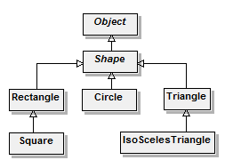
9.1 Klasse-hiërarchie
Hierdoor ziet de klasse-hiërarchie van het vorige voorbeeld er eigenlijk uit als volgt:

Slide 69
9.2 De operator instanceof
Iedere klasse behoort dus tot dezelfde boomstructuur waarbij het hoogste element de klasse Object is.
Met de operator instanceof kan je nagaan of een object een instantie is van 1 of andere (super)klasse.
Voorbeeld:
Rectangle r = new Rectangle();
System.out.println(r instanceof Object); //true
System.out.println(r instanceof Shape); //true
System.out.println(r instanceof Rectangle); //true
System.out.println(r instanceof Square); //false
System.out.println(r instanceof Circle); //Compilation error!!
instanceof werkt enkel bij objecten die in dezelfde hiërarchische tak zitten als de klasse.

Slide 70
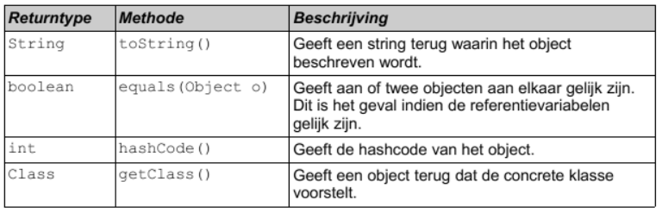
9.3 Methoden van de Object-klasse
De methoden van de klasse Object worden door ALLE klassen overgeërfd.
Sommige van deze methoden zijn final en kunnen dus niet vervangen worden.
Enkele methoden:

Slide 71
9.3 Methoden van de Object-klasse getClass()
Voorbeeld in de main-methode van shapeApp:
Circle cir1 = new Circle(10, 20, 50);
System.out.println(cir1.getClass());
Output:
class be.pxl.opdracht8_shapes.Circle

Slide 72
9.3.1 toString()
geeft een tekstuele voorstelling van het object
vrij cryptisch
het is gebruikelijk om in klassen deze methode te vervangen
Kan gebruikt worden bij het afdrukken van een object:
Rectangle rect = new Rectangle(4, 5, 7, 10);
System.out.println(rect);
Output:
be.pxl.opdracht8_shapes.Rectangle@12204a1
impliciet wordt de methode toString() opgeroepen.
Doordat toString() op het hoogste niveau gedefinieerd is, kan elk object zo gedrukt worden

Slide 73
9.3.1 toString()
Zinvollere implementatie:
public class Rectangle extends Shape {
public String toString() {
return String.format(
“Rectangle with size (%d, %d) at position (%d, %d)”,
width, height, getX(), getY());
}
…
}
IDE’s hebben vaak wizards om deze methoden te genereren.

Slide 74
Opdracht 9
Gebruik de code van de package “be.pxl.opdracht8_shapes”.
In de klasse ShapeApp druk je je Circle-object af (1 keer zonder toString() en 1 keer met toString()).
Voeg in de klasse Circle een methode toString() toe waarbij een zinvolle beschrijving van het object wordt teruggegeven.
Maak eventueel gebruik van de wizard van je IDE.
Voer het programma opnieuw uit.

Slide 75
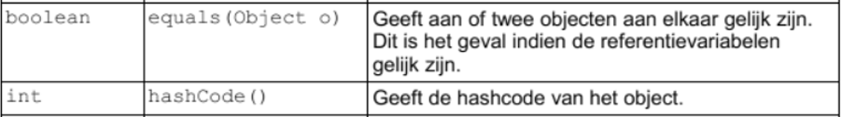
9.3.2 equals() en hashCode()
equals: nagaan of 2 objecten hetzelfde zijn
in de standaard implementatie betekent dit: 2 objecten worden als hetzelfde beschouwd als het gaat om hetzelfde object, m.a.w. als de referentievariabelen hetzelfde zijn.
Deze standaard implementatie ziet er als volgt uit:
public boolean equals (Object o) {
return this == o;
}
Verschillende objecten met dezelfde inhoud worden als verschillend beschouwd.
Om deze toch als gelijk te beschouwen → equals() vervangen

Slide 76
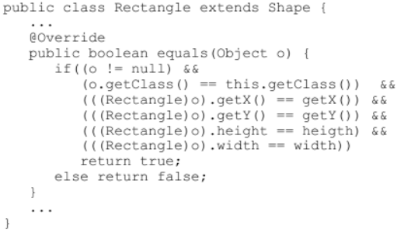
9.3.2 equals() en hashCode()
Eigen implementatie van equals: meestal wordt nagaan of de 2 objecten van hetzelfde type zijn en of de relevante gegevens hetzelfde zijn.
Voorbeeld voor klasse Rectangle:

Slide 77
Opdracht 10
Gebruik de code van de package “be.pxl.opdracht8_shapes”.
In de klasse ShapeApp maak je een nieuw Circle-object met net dezelfde waarden voor de eigenschappen als een vorig gemaakte Circle.
Test de methode equals uit.
We beschouwen 2 Circle-objecten als dezelfde als hun straal, x en y dezelfde waarden hebben. Doe het nodige hiervoor.
Voer het programma opnieuw uit.

Slide 78
10. Polymorfisme (bis)
Polymorfisme = een object dat veel vormen kan aannemen
→ gedeclareerd als type van een superklasse
→ gecreëerd als type van een subklasse
Stel dat we alle figuren in 1 array willen bijhouden
Shape [] shapes = new Shape[5];
array van referenties naar Shape-objecten
er bestaan geen rechtstreekse objecten van de klasse Shape (abstract!)
er bestaan wel objecten van de subklassen van Shape

Slide 79
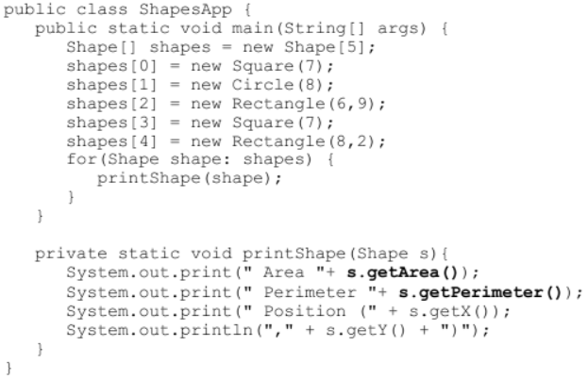
10. Polymorfisme (bis)
getArea() en getPerimeter() zijn in Shape gedefinieerd
beschikbaar voor alle objecten van een superklasse
welke methode precies gebruikt wordt, wordt beslist tijdens de uitvoering van het programma (late binding)

Slide 80
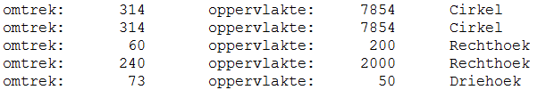
Opdracht 11
Importeer de klassen Rectangle en Triangle in de package “be.pxl.opdracht8_shapes”.
Maak in de main-methode van ShapeApp een array met 5 figuren.
Doorloop de array en maak een afdruk als volgt:

Slide 81
11. Code hergebruik: overerving versus assosiaties
Doel objectgeoriënteerd programmeren: het hergebruiken van bestaande code
Dit kan op 2 manieren:
Associaties: een klasse heeft een relatie met een andere klasse
→ “HAS a”-relatie
Vb een logo heeft een rechthoek, een persoon heeft een adres,….
Overerving: een klasse erft over van een superklasse
→ “IS A”-relatie
Vb een student is een persoon, een rechthoek is een figuur,…
Zo’n relatie kan getest worden via “instanceof”

Slide 82
11. Code hergebruik: overerving versus assosiaties
Voorbeeld voertuigen:
Een auto is een wegvoertuig, een bus is een wegvoertuig → overerving
Stel dat we een auto en een bus willen voorzien van een radio.
We kunnen dan een bestaand toestel (autoradio) inbouwen → associatie
Deze autoradio zou kunnen afgeleid zijn van de klasse radio → overerving

Slide 83
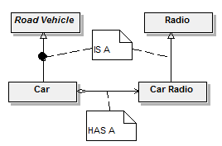
11. Code hergebruik: overerving versus assosiaties
Voorbeeld voertuigen:
Een auto is een wegvoertuig.
Een autoradio is een radio.
Een auto heeft een autoradio.
Vaak is er een combinatie van overerving en associatie om code-hergebruik te maximaliseren.

Slide 84
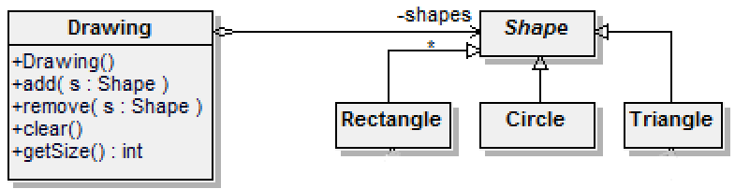
11. Code hergebruik: overerving versus assosiaties
Voorbeeld figuren:
Klasse Drawing: een tekening met een aantal figuren.
Zo’n tekening is zelf geen figuur, maar bevat wel figuren:
een object van de klasse Drawing heeft 1 of meerdere objecten van de klasse Shape
de relatie tussen Drawing en Shape is “HEEFT”
klasse Drawing heeft een private variabele die een referentie is naar een array van figuren.

Slide 85
11. Code hergebruik: overerving versus assosiaties
Voorbeeld figuren:
In de klasse Drawing worden de figuurobjecten bijgehouden in een array:
public class Drawing {
private Shape[] Shapes;
…
}

Slide 86
Opdracht 12
Maak in de package “be.pxl.opdracht8_shapes” een klasse Drawing met 1 eigenschap: een array van Shape-objecten.
Voorzie een constructor met 1 parameter, nl het aantal elementen dat de array moet kunnen bevatten.
Voorzie een methode add(Shape s). Test bij het toevoegen of de figuur al in de tekening zit (gebruik hiervoor equals()). Plaats een nieuwe figuur op de eerstvolgende lege plaats in de array. Indien de array vol is, doe je niets.
Hint: voeg een private methode isPresent() toe om na te gaan of een figuur reeds aanwezig is.
Hint: voeg een private methode getFreeLocation() toe om de eerstvolgende vrije plaats in de array op te zoeken.
Voorzie een methode remove(Shape s) om een figuur te verwijderen.
Maak een methode clear() die de volledige tekening wist.
Maak een methode print() die van alle figuren de gegevens afdukt.
Maak een nieuw hoofdprogramma DrawingApp waarin je alles test.

Slide 87
12. Samenvatting
Concept overerving → voor hergebruik van code
Een relatie tussen subklasse en superklasse is 3-voudig:
Subklassen erven alles over van de superklasse
Subklassen kunnen nieuwe elementen toevoegen
Subklassen kunnen elementen van de superklasse vervangen
Zoveel mogelijk gemeenschappelijke code opnemen in superklassen!!!
Abstracte klasse:
Er kunnen geen objecten van gemaakt worden

